Slide 1

COG
2018 – 2022
.
Réunion des coordinateurs(trices) Petite Enfance du 16/11/2018

Slide 2

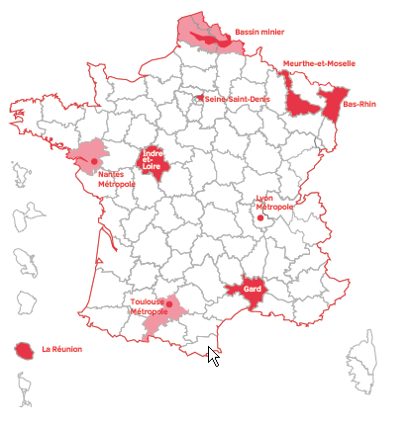

Slide 3
Présentation générale

Slide 4
UNE COG STRUCTURÉE AUTOUR DE 3 AXES
AXE 1
Agir pour le développement
des services aux allocataires
AXE 2
Garantir la qualité et l’accès aux droits en modernisant
le modèle de production
Renforcer l’accès aux droits
AXE 3
Mobiliser les personnels
et moderniser le système d’information
Réussir la transformation numérique
ANNEXES
Les ressources et règles budgétaires
Les indicateurs associés à la Cog
Le dispositif de suivi de la Cog
La clause de révision
Développer l’offre d’accueil du jeune enfant
Soutenir les jeunes dans leur accès à l’autonomie
Réformer les aides au logement
Développer l’animation de la vie sociale
Dématérialiser et simplifier
Prévenir et lutter contre la fraude
Evaluer les politiques publiques

Slide 5
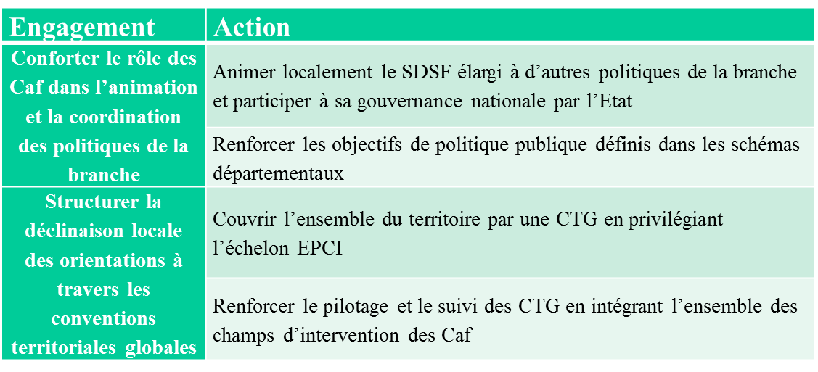
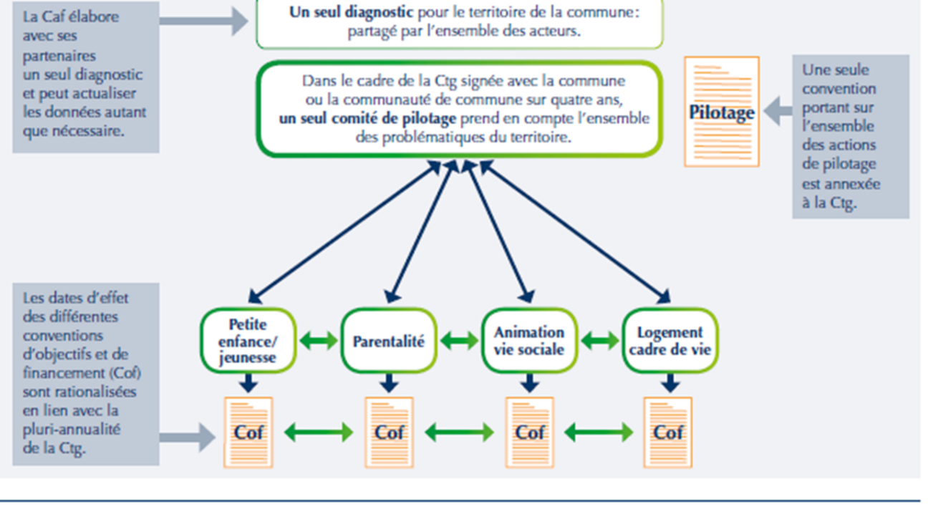
      Le déploiement et l’approfondissement
      des CTG

Slide 6

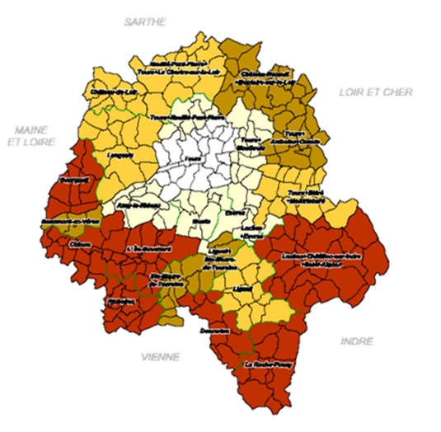
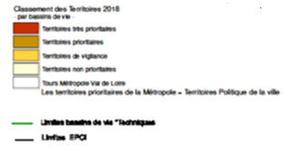

      Des CTG adaptées et différenciées en fonction des réalités territoriales
      Les territoires d’intervention prioritaire de la Caf Touraine, à l’échelle des bassins de vie « Techniques »
      - Janvier 2018 -

Slide 7
Les fonctions de pilotage et de coordination doivent être revisitées au profit de coordinations transversales / globales mobilisées dans les projets de Ctg
Les attendus de la fonction de coordination font actuellement l’objet d’une harmonisation à l’échelon national autour des axes d’intervention suivants :
réaliser des diagnostics territoriaux ou thématiques ;
participer au dialogue de gestion avec la Caf et optimiser le fonctionnement des services aux familles ;
favoriser les projets dédiés à l’accueil des enfants en situation de vulnérabilité : sensibilisations, mise en réseau d’acteurs, commissions d’attribution, etc.
définir et mettre en œuvre une stratégie de communication ;
évaluer les services, les actions et les politiques dont elles découlent.

Slide 8
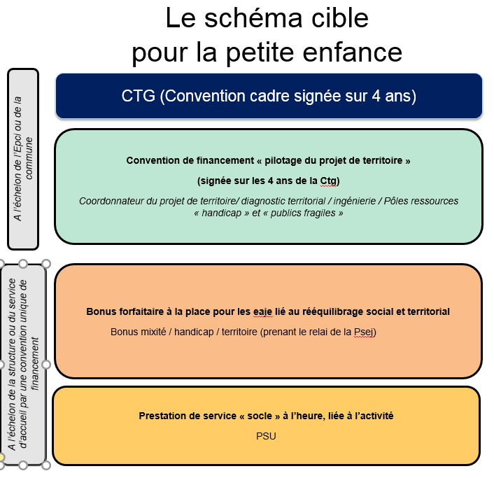

Slide 9
Financement forfaitaire/place, lié au rééquilibrage social et territorial
Bonus mixité
Bonus handicap
Bonus territoire contractualisé (Ctg)
2019
2019
2020
Financement « socle » à l’heure, lié à l’activité = Psu
  Les remarques
    Une évolution des financements locaux handicap
    Au regard de l’évolution du FNAS, une nécessité :
    de réduire les écarts entre les déclarations d’activité prévisionnelle et la réalité des charges à payer.
    de suivre les ratios de cohérence de facturation pour aller vers un taux inférieur à 107%
Étiquettes de lignes | Nombre de Obs
Aucun | 78
Tranche 1 | 9
Tranche 2 | 9
Tranche 3 | 17
Total général | 113
Étiquettes de lignes | Nombre de Obs
<= 107% | 48
> 117% | 5
>107% et <=117% | 60
Total général | 113
 | Nombre de Obs
(vide) | 2
5 à 10 % | 17
Aucun écart | 20
Moins de 5% | 63
Plus de 10% | 11
Total général | 113

Slide 10
      Des ambitions de développement réaffirmées
Services financés | Développement 2013-2017 | Objectifs 2018-2022 (provisoires)
Eaje Psu | + 32 500 | + 30 000
Ram | + 804 Etp | + 1000 Etp
Extrascolaire et mercredi | - 113 Millions d’heures | + 108 Millions d’heures
Périscolaire (Tap et hors Tap) | + 453 Millions d’heures | - 95 Millions d’heures
Fjt | + 2 218 lits | + 3 000 lits
Laep | + 65 105 heures | + 165 000 heures
Médiation | + 132 Etp | + 150 Etp
Cs | + 175 | + 400
Evs | + 316 | + 190

Slide 11
      Un Fnas en progression, mais une évolution moins dynamique
  Une hausse qui marque des priorités : + 430 M€ sur la Petite enfance, + 70 M€ sur l’Enfance et la Jeunesse et + 100 M€ sur les autres dispositifs (Parentalité, Avs…)

Slide 12
Déclinaison Départementale
(petite enfance)

Slide 13
Rappel des principaux éléments du bilan CAF 37
Cog 2013 - 2017
L’information des familles
    L’achèvement du maillage des territoires en Relais Assistants Maternels
    La complétude de mon-enfant.fr
    Le développement des lieux uniques et des rendez-vous en ligne
Le maintien du taux de couverture global petite enfance
L’accueil individuel
    Un recul du nombre d’assistant(e)s maternel(le)s en activité
    Le vieillissement des assistantes maternelles
    Le développement des maisons d’assistant(e)s maternel(le)s
L’accueil collectif
    La création de places collectives hors de la Métropole
    Le développement des micro-crèches Paje dans la Métropole et la recomposition de l’offre Psu (transplantation, rénovation, …)
    L’amélioration des ratios de gestion (fréquentation ; cohérence de facturation)
    L’amélioration du service : fourniture des repas et des couches
La diversité des publics accueillis
    Une progression notable de l’accueil des enfants en situation de handicap
    La sensibilisation des gestionnaires à l’accueil des enfants dont les parents sont en insertion

Slide 14
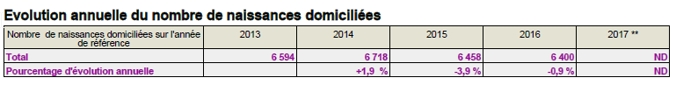
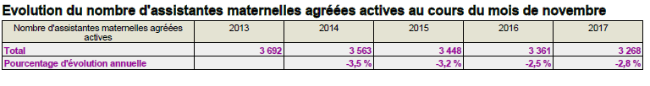
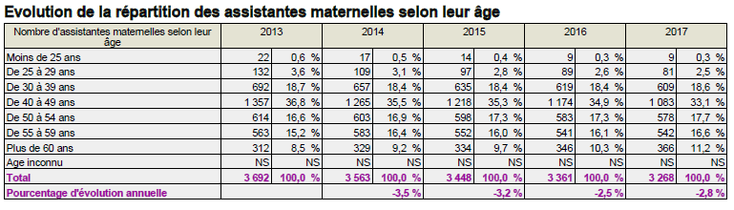
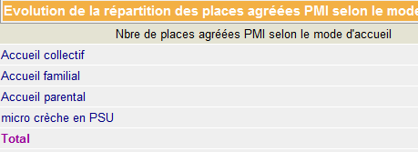
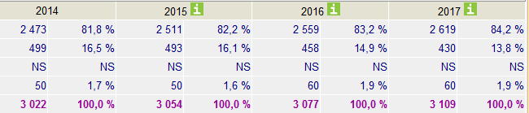
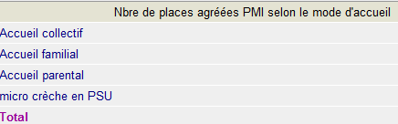
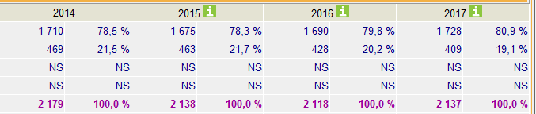
Métropole

Slide 15
Cog 2018-2022 – Fiche 1
Développer l'offre d'accueil Petite enfance en luttant contre les inégalités sociales
et territoriales et en améliorant son efficience.
  L’information des familles
    Mettre en place la nouvelle version nationale de mon-enfant.fr
    Mettre en œuvre le parcours « naissance» national interbranche
    Harmoniser le niveau de service entre les Ram
    Objectif national : création de 1 000 Etp supplémentaires d’animateurs en Ram
  Le développement des modes d’accueil
    Faire la promotion du métier d’assistant(e)s maternel(le)s sur les territoires ou la demande est forte et le renouvellement des professionnelles est faible.
    Maintenir l’offre existante collective en déployant une démarche de prévention des fermetures d’accueil collectif (gérées par les associations comme par les collectivités) par la mise en œuvre d’un conseil de gestion visant à maximiser l’utilisation des crédits de la branche pour les Eaje présentant un écart important avec les standards.
    Créer des places collectives dans les territoires prioritaires dont les QPV

Slide 16
    Objectif national est de 30 000 places en Eaje dont une part significative en QPV
    Soutenir les projets :
    de Mam sur les territoires ou l’implantation d’Eaje n’est pas possible,
    de Mam ou de micro-crèche Paje s’inscrivant en différence avec l’existant (accueil
    sur horaires atypiques / accueil d’enfant porteur de handicap).
  Permettre l’accueil en collectif des enfants
    Systématiser lors des renouvellements de Ctg ou de Cej la mesure et l’évaluation de l’accès aux services « Petite enfance » des familles les plus vulnérables.
    Mesurer l’impact sur le développement des enfants issus de familles vulnérables de la fréquentation d’un mode d’accueil collectif en nouant un partenariat avec l’Université.
  En situation de handicap
    Consolider le pôle ressources « handicap » : déployer le site internet du pôle ; refonder la gouvernance du pole ; financer le Pôle à l’activité et diversifier les financements du Pôle (dont l’ouverture de formation…) ; mettre en place la bonification nationale « handicap ».
    Expérimenter des solutions hybrides d’accueil entre accueil de droit commun et accueil spécialisé notamment pour des enfants ayant des troubles importants du comportement.

Slide 17
  En situation de pauvreté
    Renforcer les moyens des Ram
    afin de mieux accompagner les familles en insertion professionnelle et leur permettre de tenir leur rôle d’employeur / développer les ateliers d’éveil,
    accompagner la mise en œuvre du tiers payant Cmg.
    Poursuivre et étendre le soutien à Cispeo et son projet combinant « offre d’accueil »,
    « accompagnement au retour à l’emploi » et soutien éducatif.
    Sur des bassins d’emploi qui le justifient, expérimenter des solutions d’accueil pour les enfants dont les parents travaillent en horaire atypique (week-end, tôt le matin, tard le soir, voire accueil de nuit) en s’appuyant sur un réseau de professionnelles de l’accueil individuel plutôt que sur des structures.
    Lier l’attribution du bonus « mixité » à la mise en place d’une commission d’attribution des places et de critères sociaux et d’un programme « qualité des activités » dans les Eaje.

Slide 18
Zoom sur les évolutions de la PAJE

Slide 19
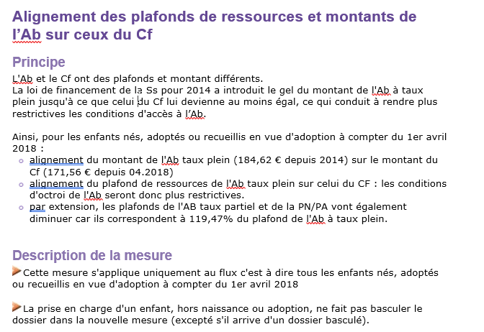
PLFSS 2018

Slide 20
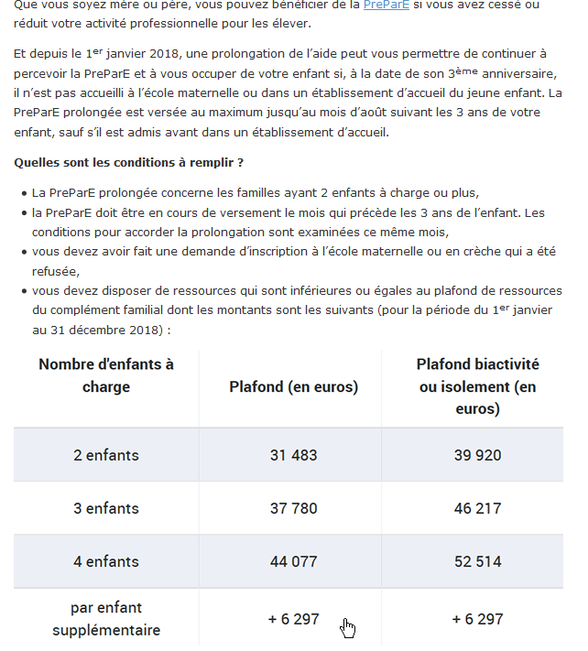
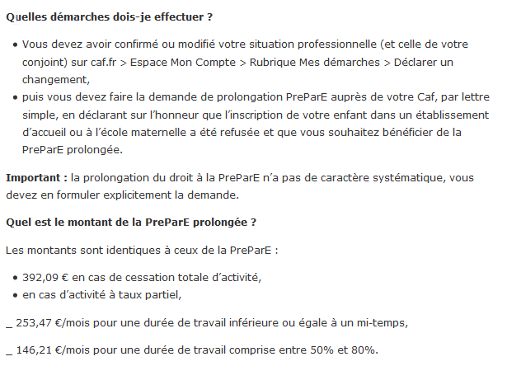
  Prepare prolongée

Slide 21
  Majoration du CMG pour les familles monoparentales
L’article 36 de la loi de financement de la sécurité sociale pour 2018 prévoit la majoration (30%) pour toutes les familles monoparentales du montant plafond de la participation du Cmg (pour toutes les tranches de revenu) et pour tous les modes d’accueil.
Cette majoration concerne aussi bien le Cmg emploi direct que le Cmg structure.
Date d’application : pour toutes les gardes réalisées au 1er octobre 2018 ( stock et flux).
Première date de paiement : 5 novembre

Slide 22
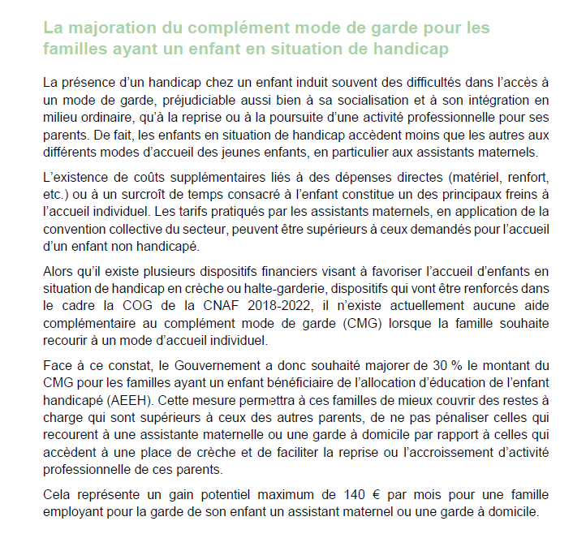
PLFSS 2019

Slide 23
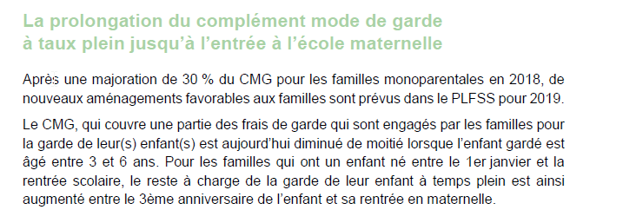
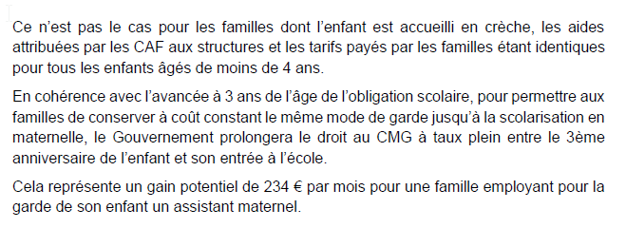

Slide 24
Zoom sur les évolutions des PSO et CEJ

Slide 25
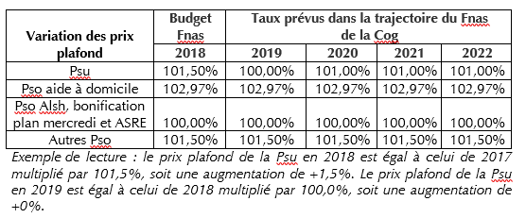
      Les évolutions des PSO
L’augmentation des heures de concertation de 3 à 6 heures
Les prix plafond pour les Cej, qui ont fait l’objet de revalorisations lors de la précédente Cog, sont inchangés pour la période 2018-2022.

Slide 26
      Les évolutions immédiates du cej
Les « nouveaux flux » relevant du volet « jeunesse » des Cej ou des avenants à signer à compter de 2018 sont « gelés » sur la période 2018-2022.
La bonification des nouvelles heures du mercredi matin devient par conséquent le seul levier au développement de l’offre d’accueil Alsh.
Les actions non éligibles maintenues ainsi que les garderies non déclarées ne sont pas reconduites dans les Cej à compter de 2019.

